Slide 1


UỶ BAN NHÂN DÂN QUẬN LONG BIÊN
TRƯỜNG MẦM NON BẮC CẦU
LĨNH VỰC PHÁT TRIỂN NHẬN THỨC
Đè tài: Bé làm gì khi có cháy
Đối tượng: Mẫu giáo lớn Giáo viên : Nguyễn Thị Linh

Slide 2
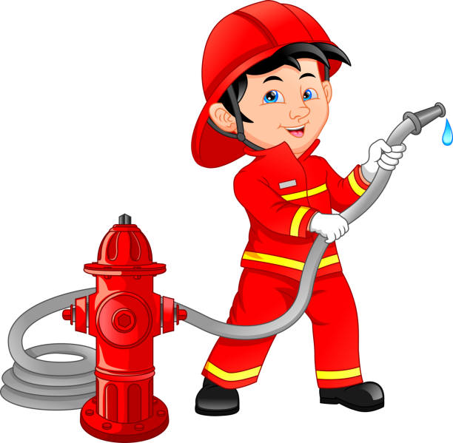
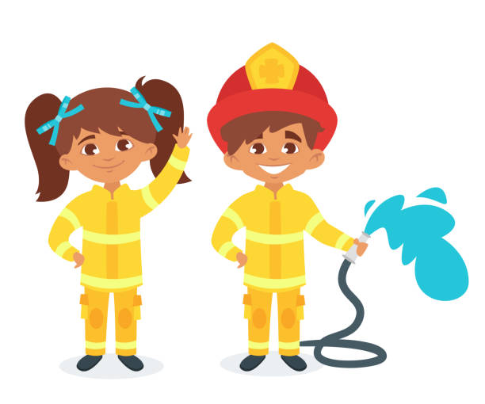

cuộc thi “lính cứu hỏa tài ba”
Phần thi 1: Khám phá
Phần thi 2: Thử tài
Phần thi 3: Chung sức

Slide 3

Trò chơi: Xin lửa

Slide 4
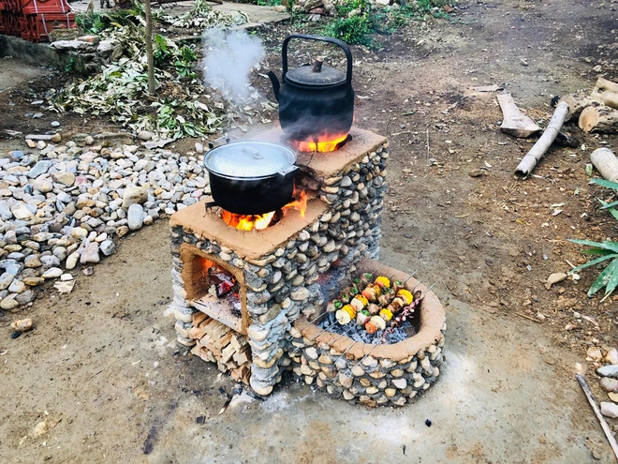
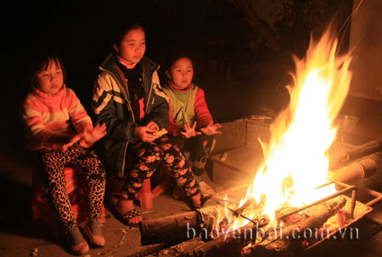

Slide 5

Phần thi 1: Khám phá
Những nguyên nhân gây cháy
Và những thiệt hại do đám cháy gây ra

Slide 6

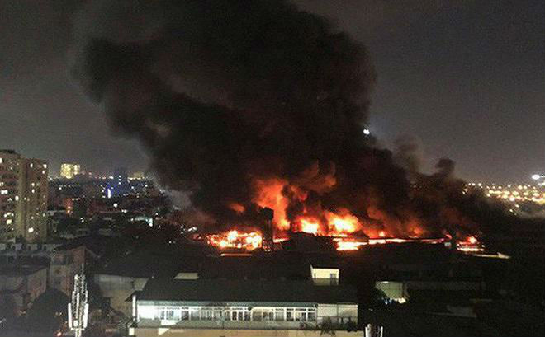
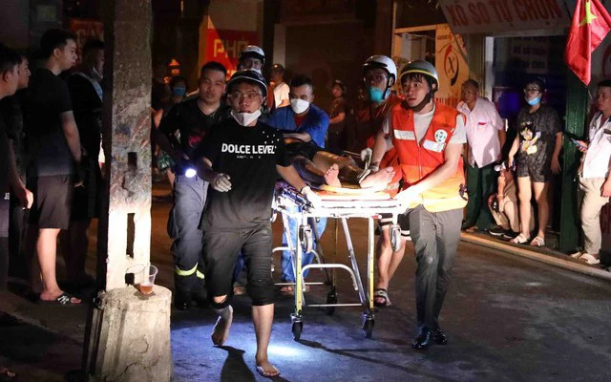
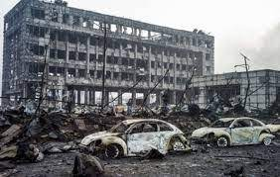
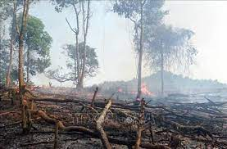


Slide 7
Phần thi 2: Thử tài
Một số kỹ năng thoát hiểm khi có cháy xảy ra

Slide 8

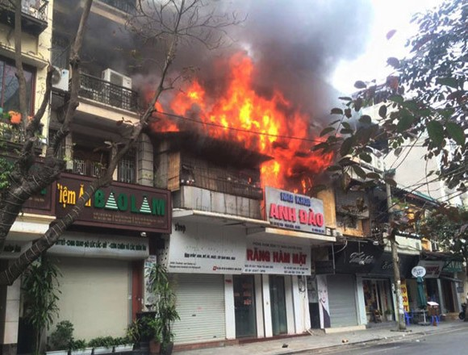


Slide 9
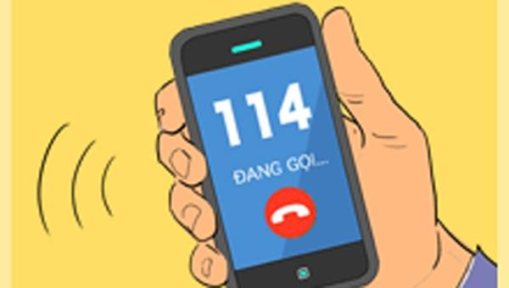
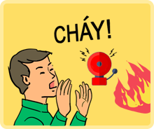
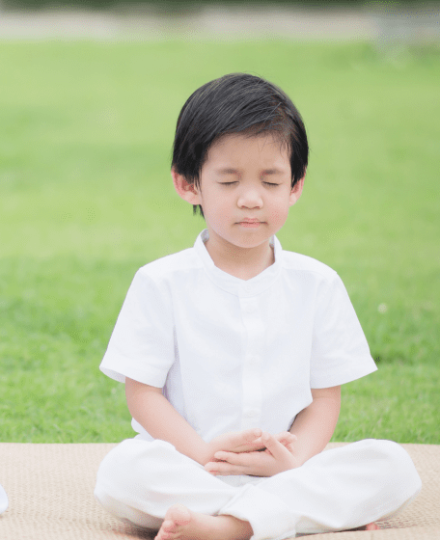

Slide 10
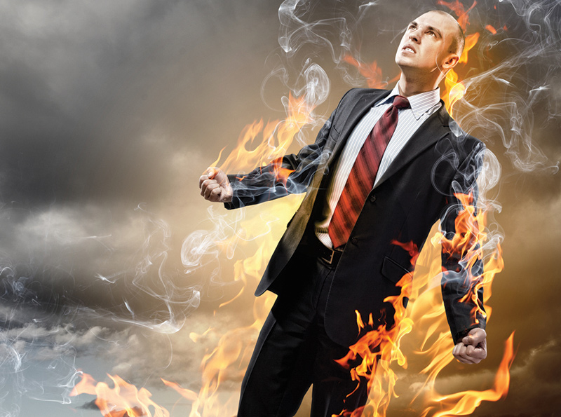



Slide 11
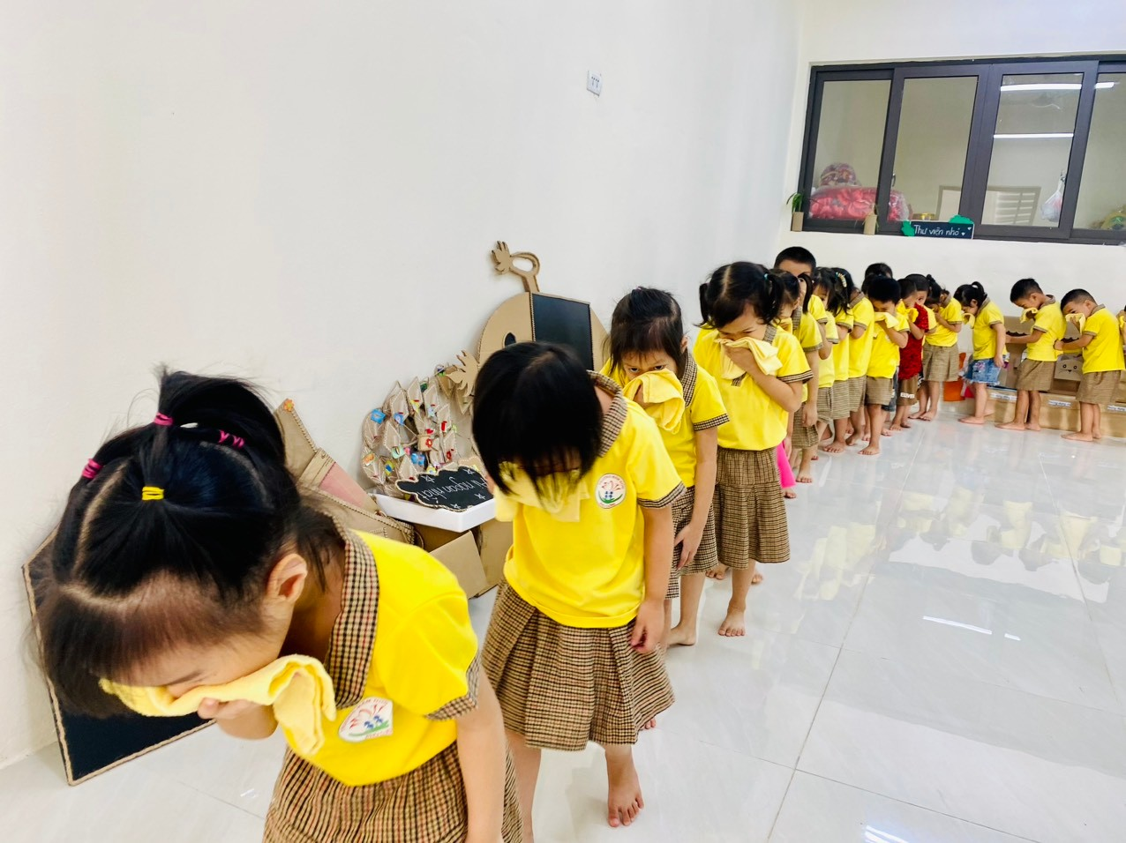
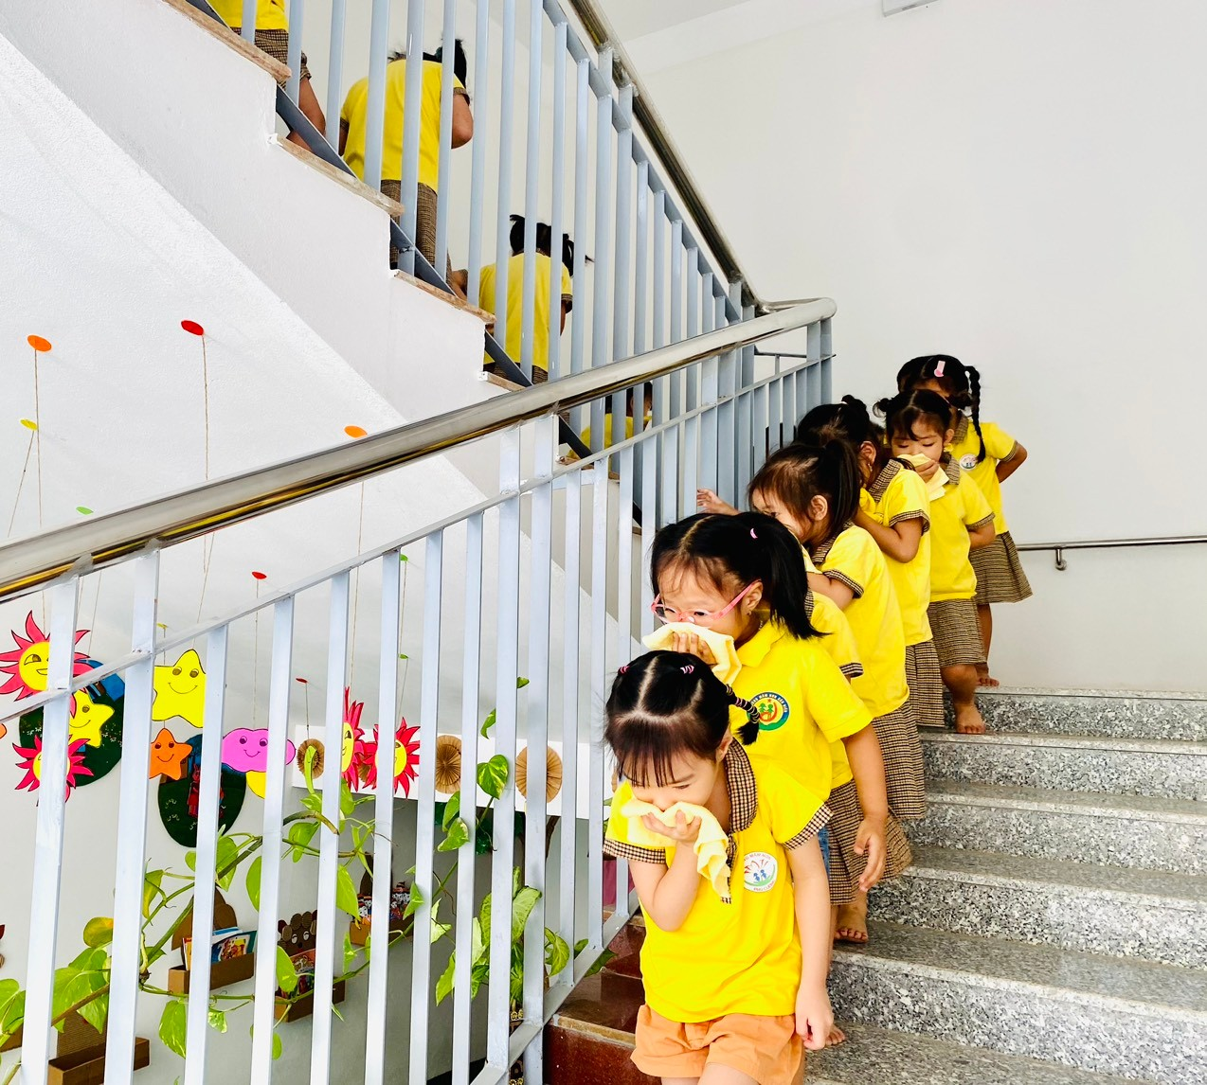
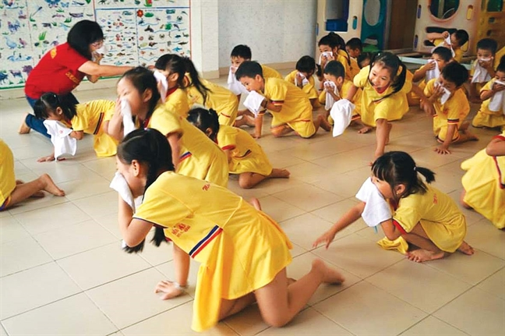
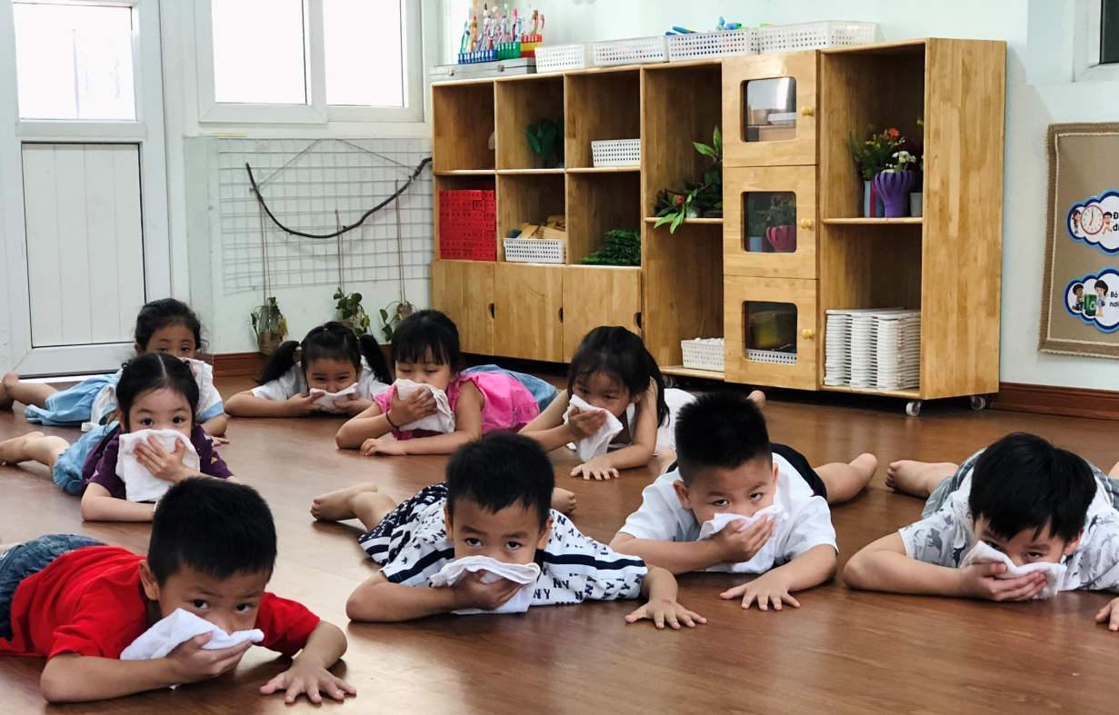
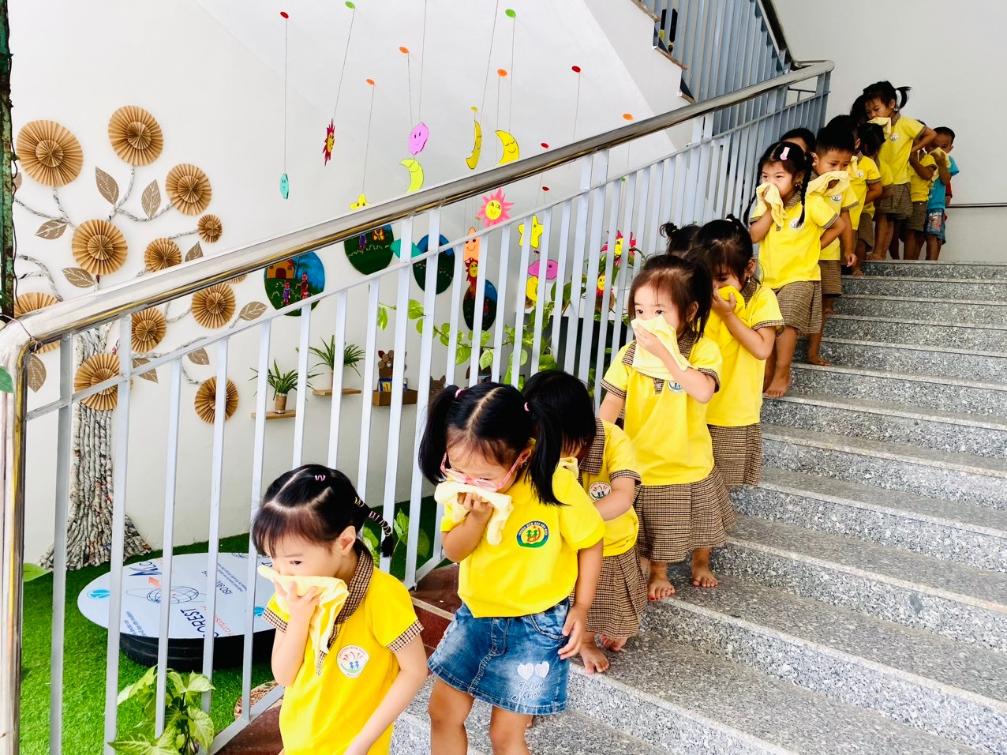

Slide 12
Phần thi 3: Chung sức
Trò chơi: “Đội nào thông minh hơn”

Slide 13

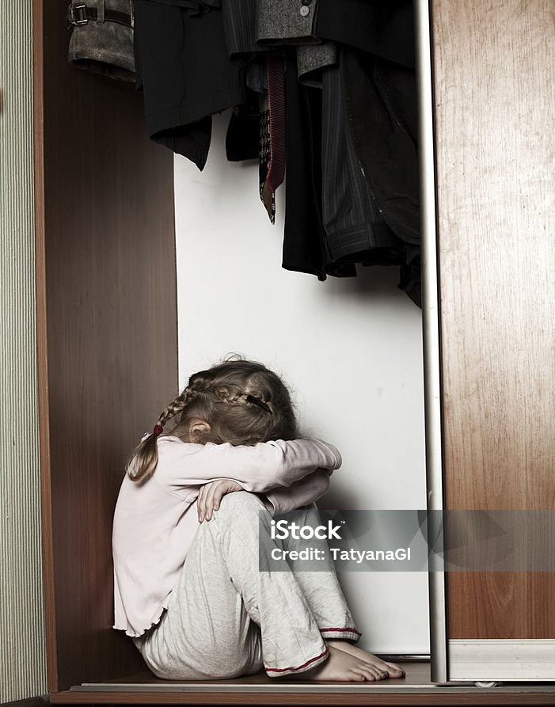
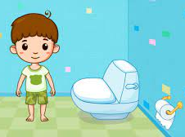
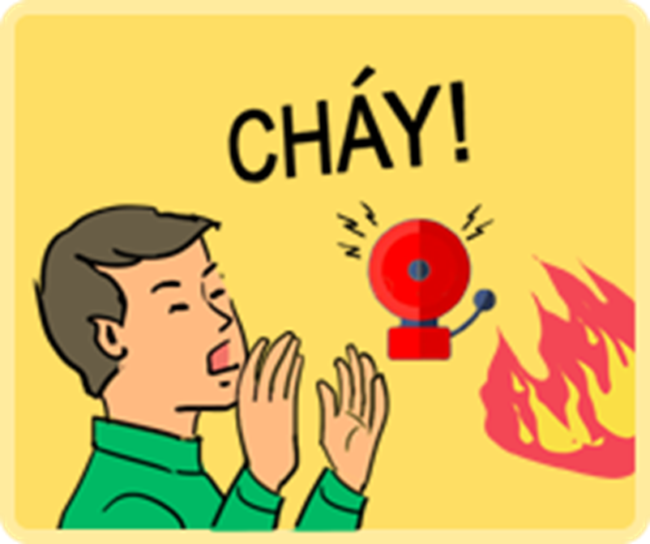

Câu số 1: Khi gặp đám cháy các con sẽ xử lý như thế nào?
b
c
A
c

Slide 14
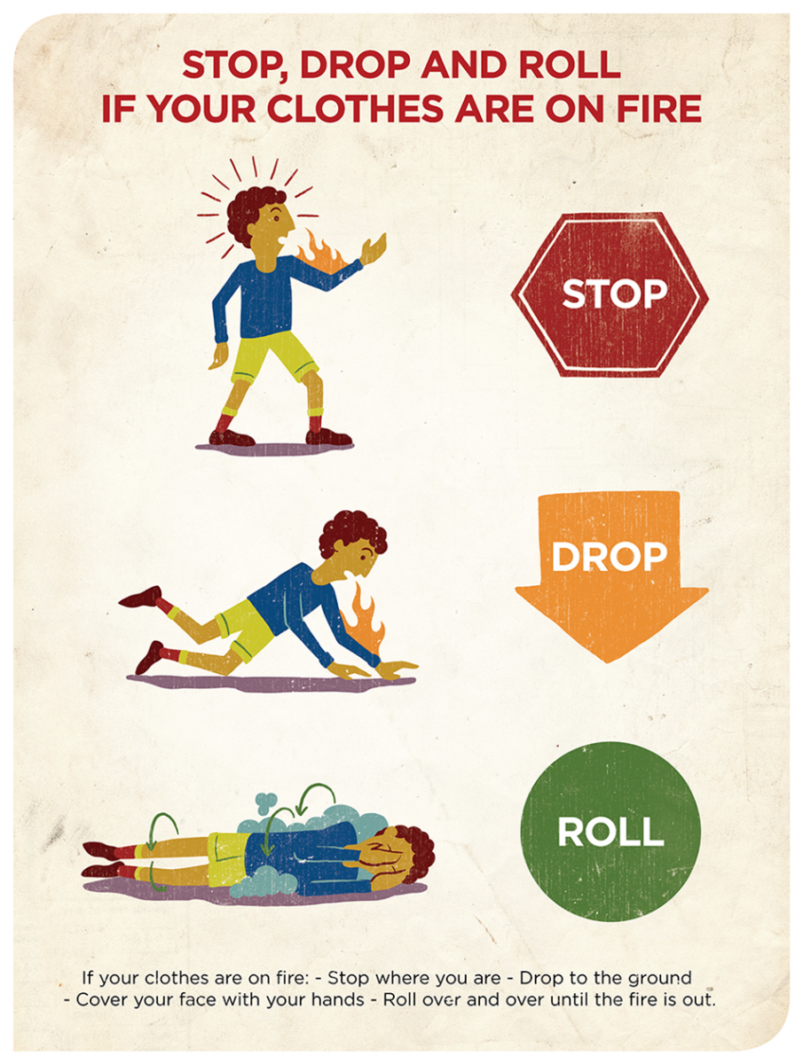
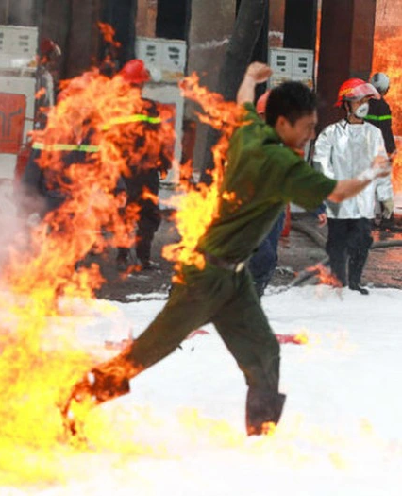
Câu số 2: Khi bị lửa bén vào người con sẽ xử lý như thế nào?
A
b
b

Slide 15
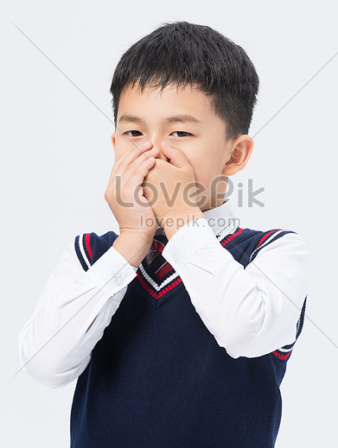
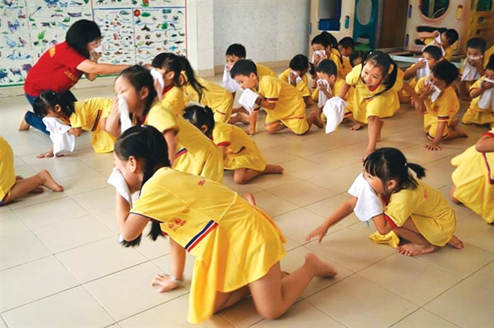
Câu số 3: Khi có cháy xảy ra con sẽ lấy cái gì để bịt mũi để tránh khói độc?
A
A
b

Slide 16
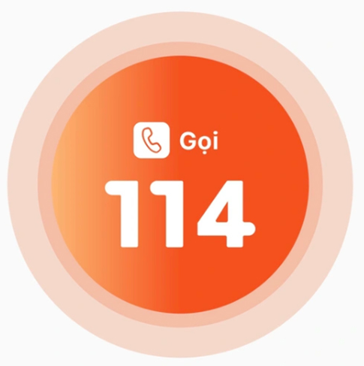
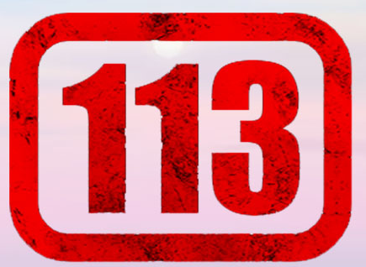

Câu số 4: Khi có đám cháy cần gọi đến số điện thoại nào?
A
b
c
A

Slide 17

CHÚC BGK MẠNH KHỎE VÀ LUÔN VUI VẺ
CHÚC CÁC BẠN CHĂM NGOAN HỌC GIỎI

